Slide 1
Gradle
蒋旦
2016/10/10

Slide 2
创世之初，只有Make
Gradle follows the concept of convention over configuration

Slide 3
最简单的Android build file 由3个部分组成

Slide 4
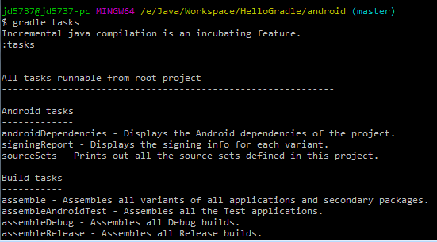
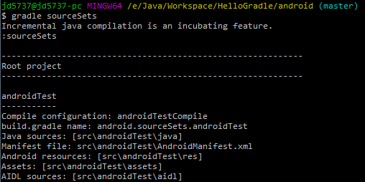
基本命令
gradle tasks
gradle sourcesets

Slide 5
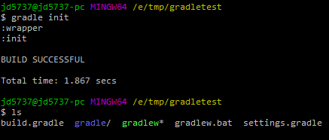
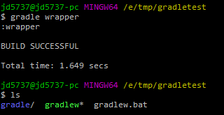
基本命令
gradle init：
提供build.gradle等模板
gradle wrapper：
自动安装并保证安装正确的版本

Slide 7
File > project structure > project
Android plugin for gradle version：top-level build.Gradle
Gradle version：gradle/wrapper/gradle-wrapper.Properties
buildscript { ... dependencies { classpath 'com.android.tools.build:gradle:2.2.0' } }
distributionUrl = https\://services.gradle.org/distributions/gradle-2.10-all.zip

